Slide 1


Projet 9 - Produisez une étude de marché avec R ou Python
Étudiez le marché de votre entreprise grâce à du clustering et une ACP pour faire des recommandations stratégiques,

Slide 2


Contexte
La Poule Qui Chante : entreprise d’agroalimentaire française
Spécialisation : production de volaille
Souhait : se développer à l’international
Problématique : analyser le marché pour conserver un groupe de pays susceptibles de devenir nos clients

Slide 3
Import des fichiers
DispoAlim : Données sur la disponibilité alimentaire par pays et par catégorie d’aliments
Population : Données de population par pays de 2000 à 2019
StabPol : Indice de stabilité politique par pays de 2000 à 2020
Volaille_2021 : Données concernant la production et les échanges de volaille en 2021
PIB : Produit Intérieur Brut / habitant par Pays
Distance : Nombre de kilomètres séparant géographiquement la France et le pays en question
Countries : Code international de chaque pays

Slide 4
Traitement des données
Données traitées sur un notebook Jupyter
Suppression colonnes inutiles, redondantes ou contenant trop peu d’informations
Calcul population en nombre d’habitants
Disponibilité alimentaire : conservation des données concernant la viande de volailles
Pivot dataframe si nécessaire
Renommage des colonnes
Réalisation d’un groupby pour les données étalées sur plusieurs années, afin d’en calculer une moyenne et de limiter les valeurs nulles
Jointure dataframes

Slide 5
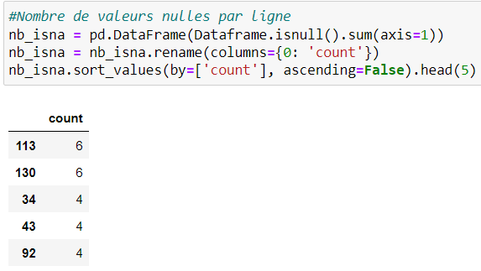
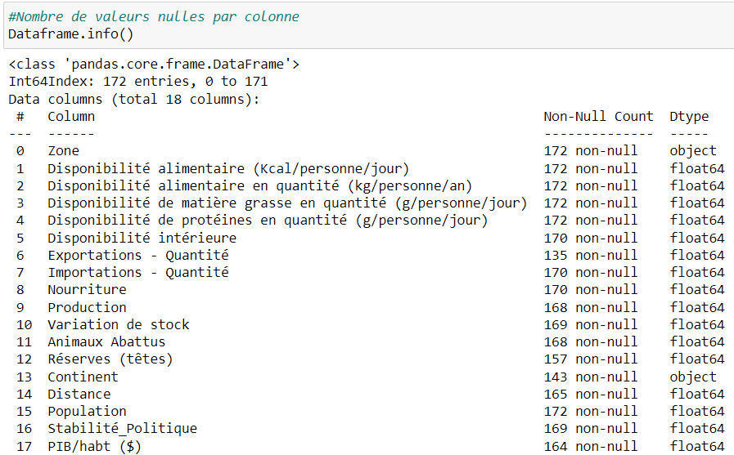
Détection valeurs nulles

Slide 6
Traitement valeurs nulles
Si besoin, affectation manuelle d’un continent au pays
Pour certains données, imputation à la moyenne continentale :
Pour les autres données :
  Affectation de 0 (ex: variation de stock)
  Calcul manuel grâce aux données présentes (ex: production, importation, exportation)
Suppression des individus contenant toujours trop peu d’informations :
  République démocratique populaire lao
  Ouzbékistan

Slide 7
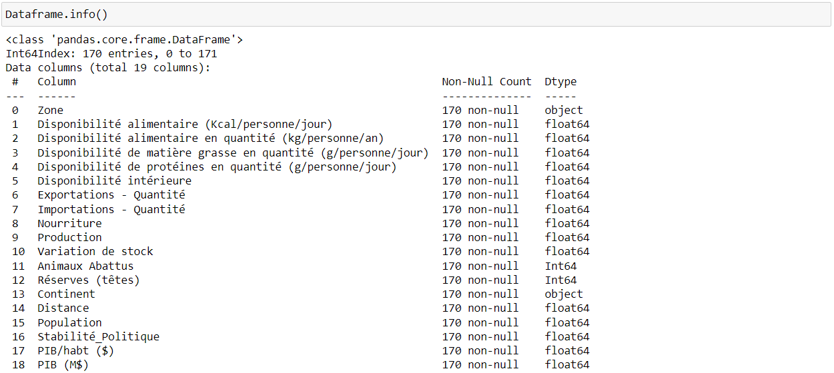
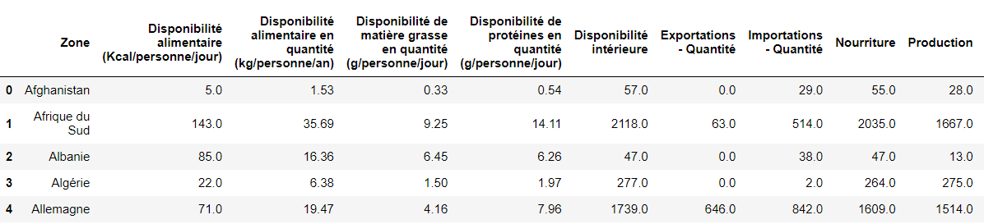
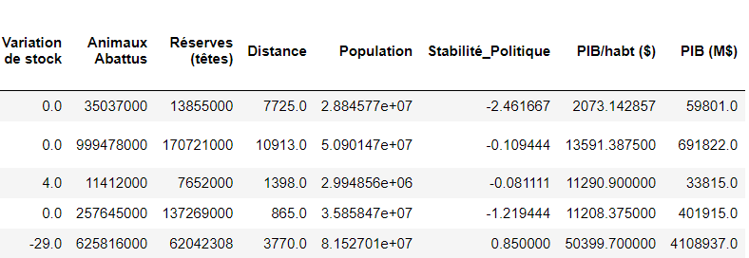
Dataframe final

Slide 8



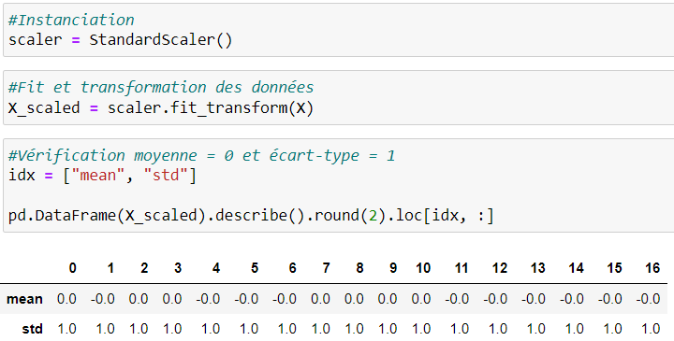
Analyse en Composantes Principales
Scaling

Slide 9
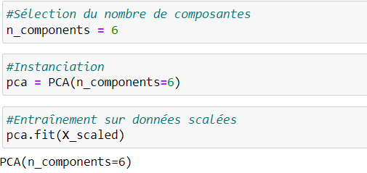
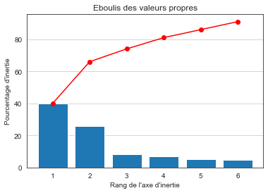
Mise en place de l’ACP
Variance expliquée et diagramme d’éboulis
  Calcul variance pour chacune des 6 composantes
  Mise en array des variances et calcul des variances cumulées

Slide 10
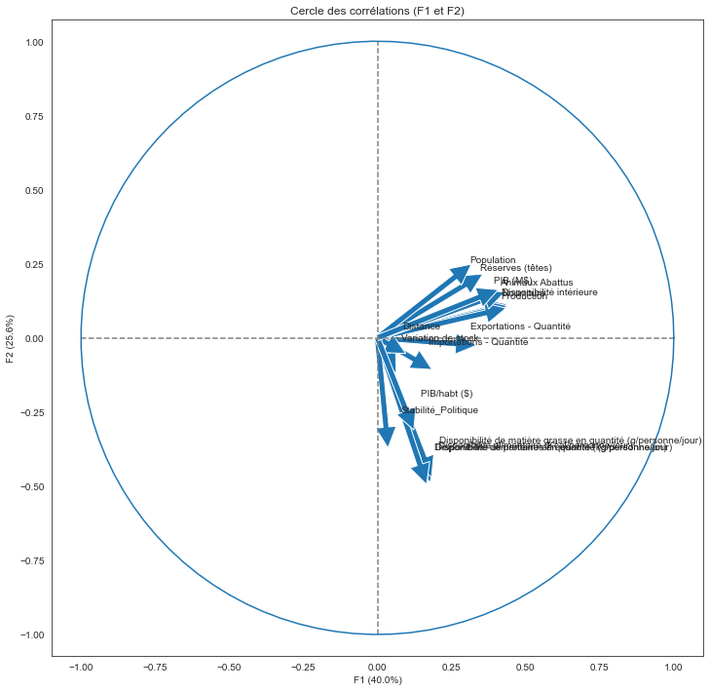
Cercle des corrélations
Le cercle des corrélations des 2 premiers axes représentent 65% de la variance.
Différentes variables, telles que les 4 variables concernant la disponibilité alimentaire, se superposent et n’apportent pas d’informations supplémentaires les unes aux autres, ce critère risque donc de prendre trop d’importance dans l’ACP.
Nous avons également des critères correspondant davantage à une délocalisation de l’activité qu’à une exportation des produits, nous allons donc supprimer certaines variables et réexécuter les étapes précédentes.

Slide 11
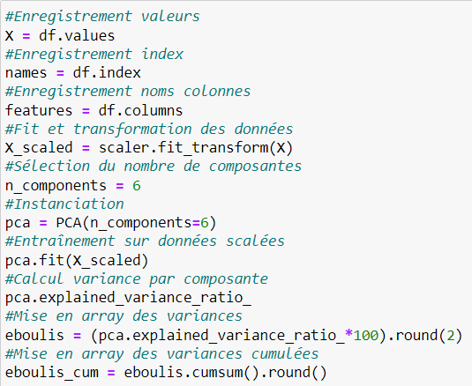
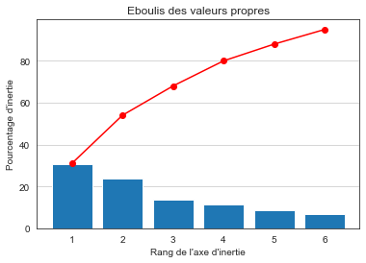
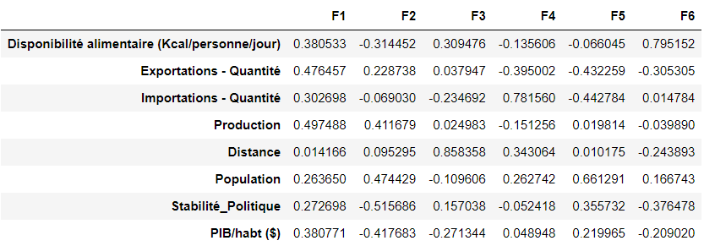
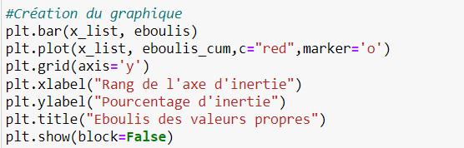
Réexécution des étapes précédentes

Slide 12
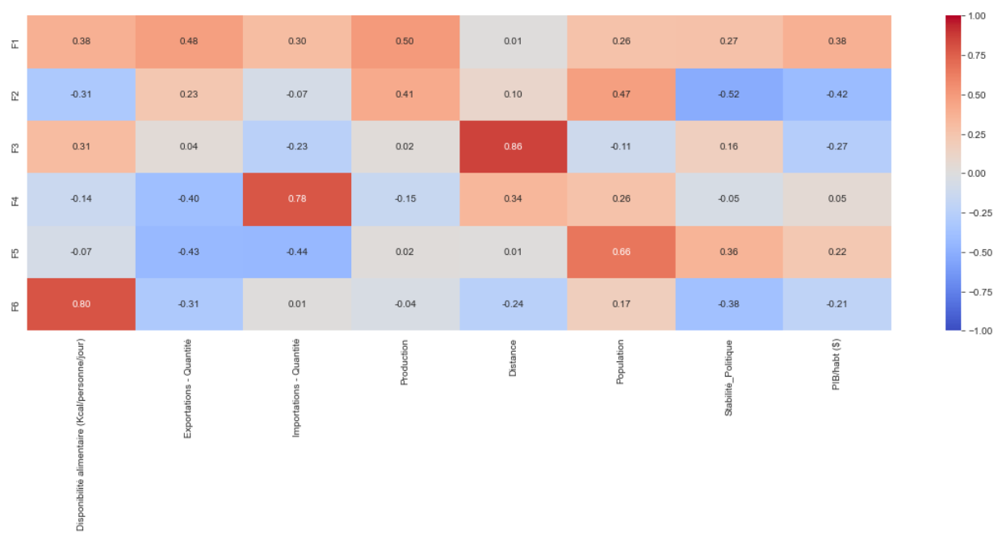
Heatmap

Slide 13
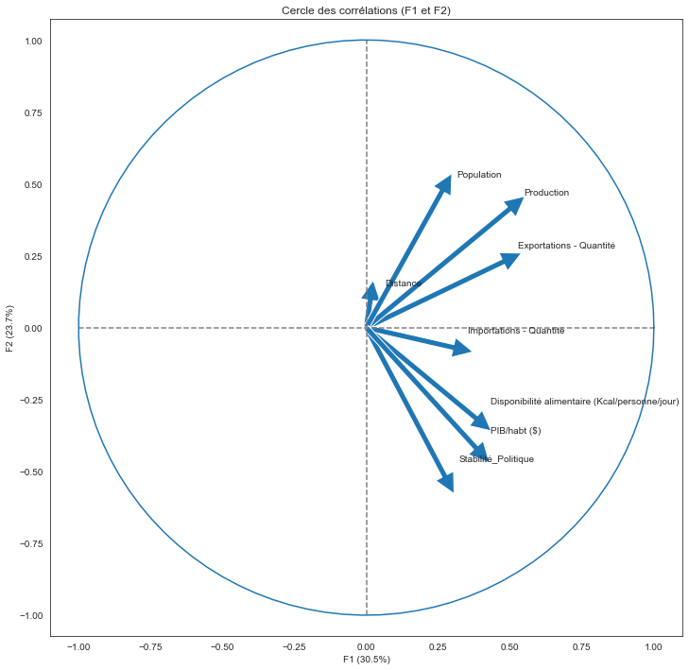
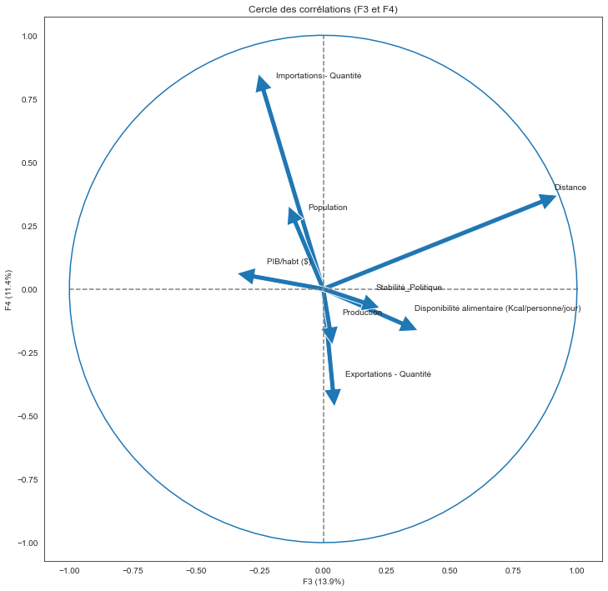
Cercles des corrélations

Slide 14
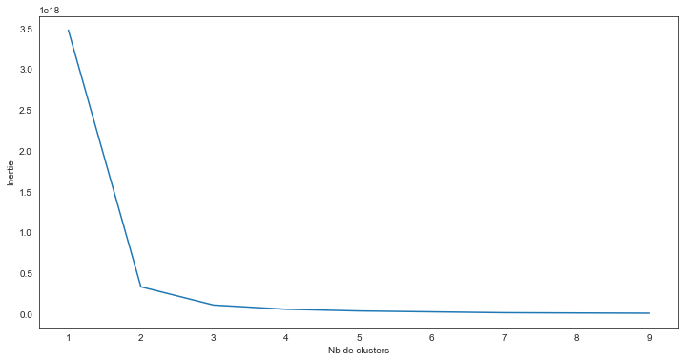
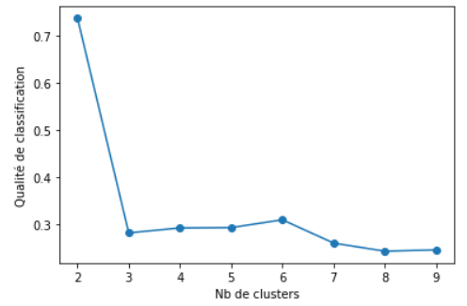
Détermination du nombre de clusters
Méthode de coude
Méthode de silhouette
Selon la méthode de coude, l’inertie intra-cluster chute lors du passage d’un à deux clusters, mais courbe semble se lisser après 4 ou 5 clusters.
La méthode de silhouette, pour compléter l’analyse, semble bien plus pertinent à 2 clusters, or nous connaissons déjà le partitionnement si nous choisissons ce nombre de clusters, 5 et 6 clusters semblent ensuite les plus pertinents, la méthode de coude nous indique que 6 clusters nous apportent peu d’informations supplémentaire par rapport à 5, nous partons donc sur un partitionnement en 5 groupes.

Slide 15
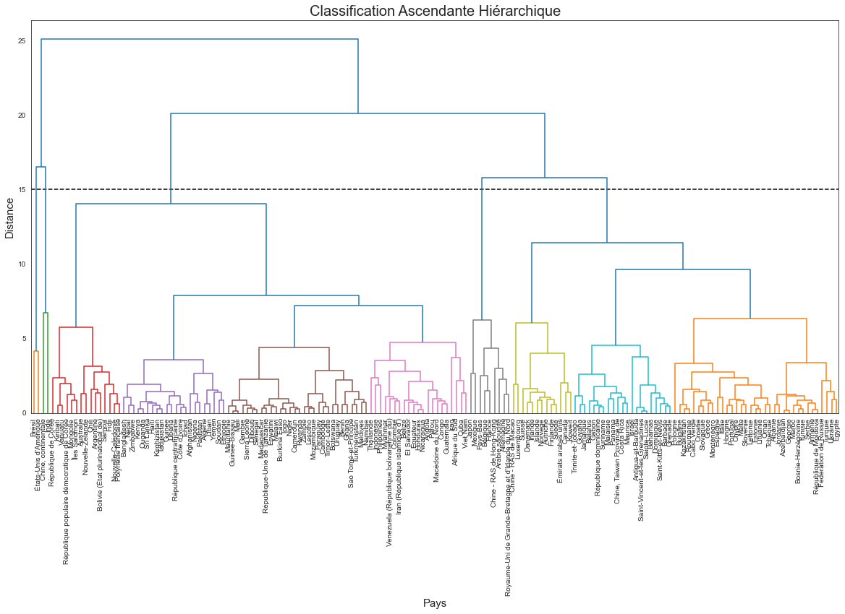
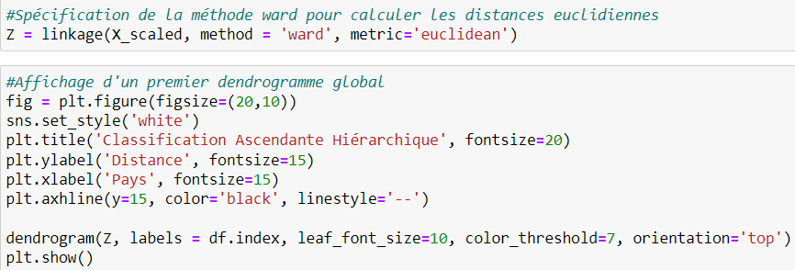
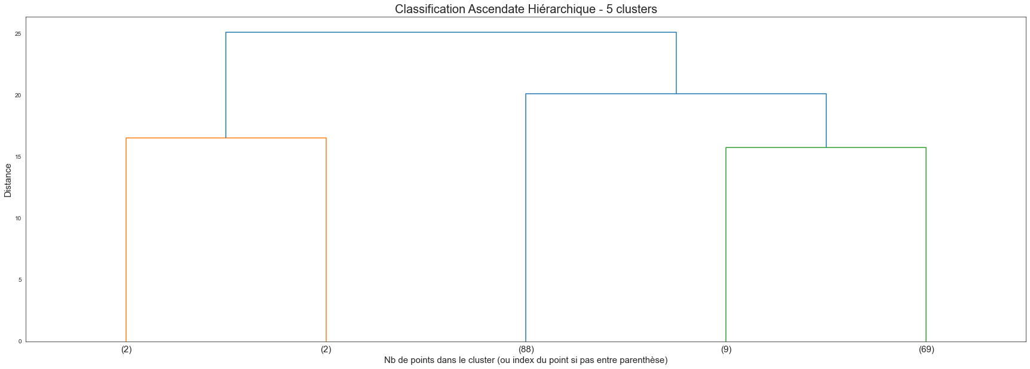
Partitionnement par Dendogramme / Classification Ascendante Hiérarchique

Slide 16
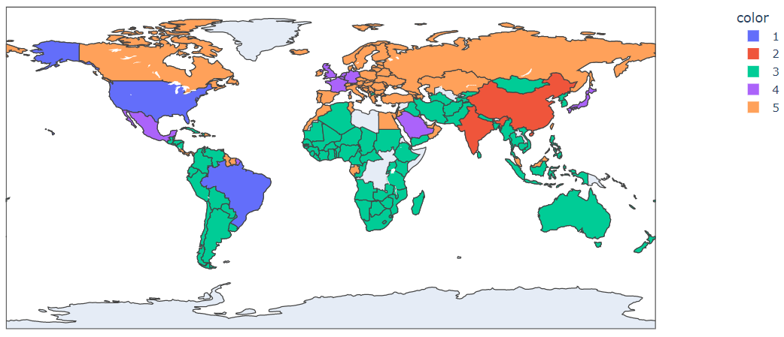
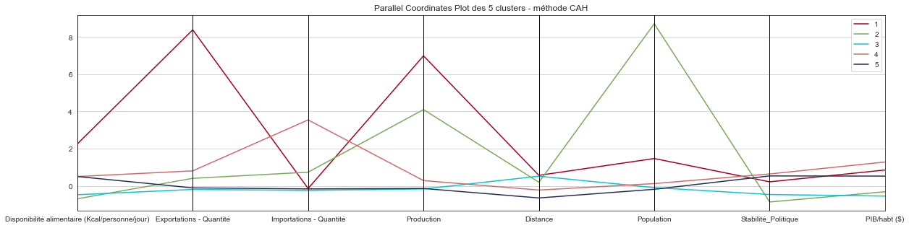
Description partitionnement par CAH
Le cluster n°1 comprend 2 pays.
Le cluster n°2 comprend 2 pays.
Le cluster n°3 comprend 88 pays.
Le cluster n°4 comprend 9 pays.
Le cluster n°5 comprend 69 pays.

Slide 17
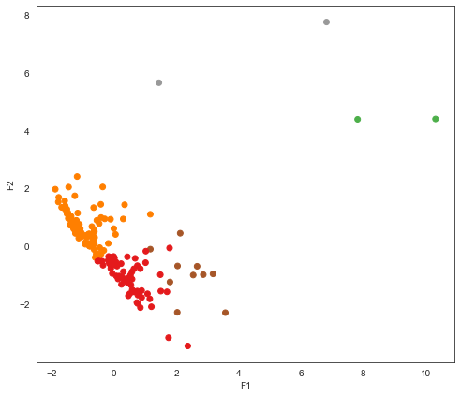
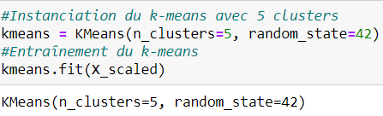


Partitionnement par K-means

Slide 18
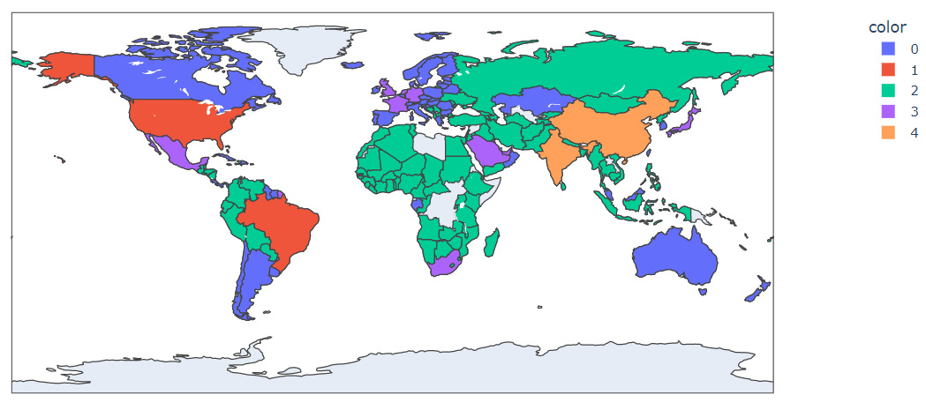
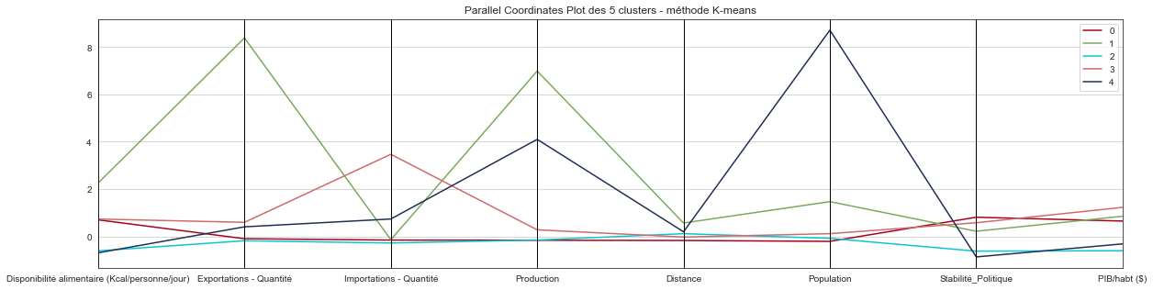
Description partitionnement par k-means
Le cluster n°0 comprend 65 pays.
Le cluster n°1 comprend 2 pays.
Le cluster n°2 comprend 91 pays.
Le cluster n°3 comprend 10 pays.
Le cluster n°4 comprend 2 pays.

Slide 19

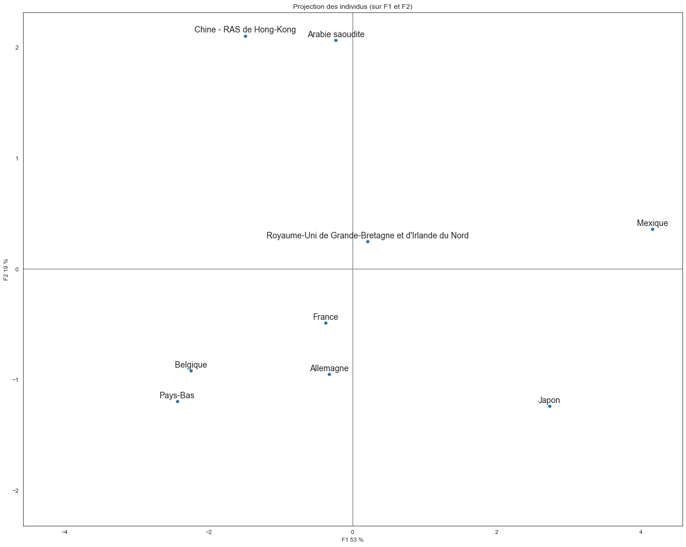
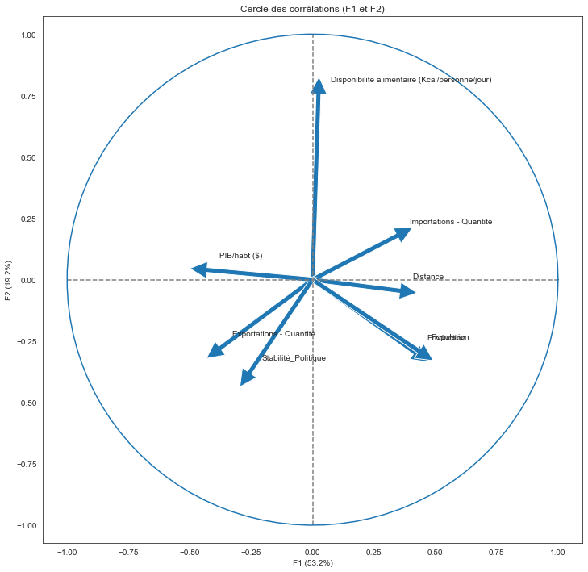
Analyse intra-cluster
Après avoir gardé les pays du cluster n°4, nous réexécutons l’intégralité des étapes précédentes.

Slide 20
Recommandations finales
Après l’ensemble du travail réalisé précédemment, il nous reste un groupe de 8 pays, en excluant la France, susceptibles d’être nos clients.
Parmi les 8 pays restants, 4 pays sont des pays européens, pour lesquels il serait sans doute envisageable de débuter comme pays vers lesquels exporter, au vu de la proximité géographique, des échanges déjà présents ainsi que de la similarité des pays avec la France. Ces pays sont :
  Allemagne
  Belgique
  Pays-Bas
  Royaume-Uni de Grande-Bretagne et d'Irlande du Nord
Par la suite, si tout se passe bien, d'autres pays du monde pourront être envisagés, à savoir :
  Arabie saoudite
  Chine - RAS de Hong-Kong
  Japon
  Mexique

